Slide 1
Тема урока:
Мой весёлый звонкий мяч.

Slide 2
Сегодня на уроке:
- вы узнаете, что существительные изменяются по родам;
- будете читать текст;
- сможете рассказать по картинкам-схемам стихотворение;
- познакомитесь с названиями спортивных игр с мячом.

Slide 3
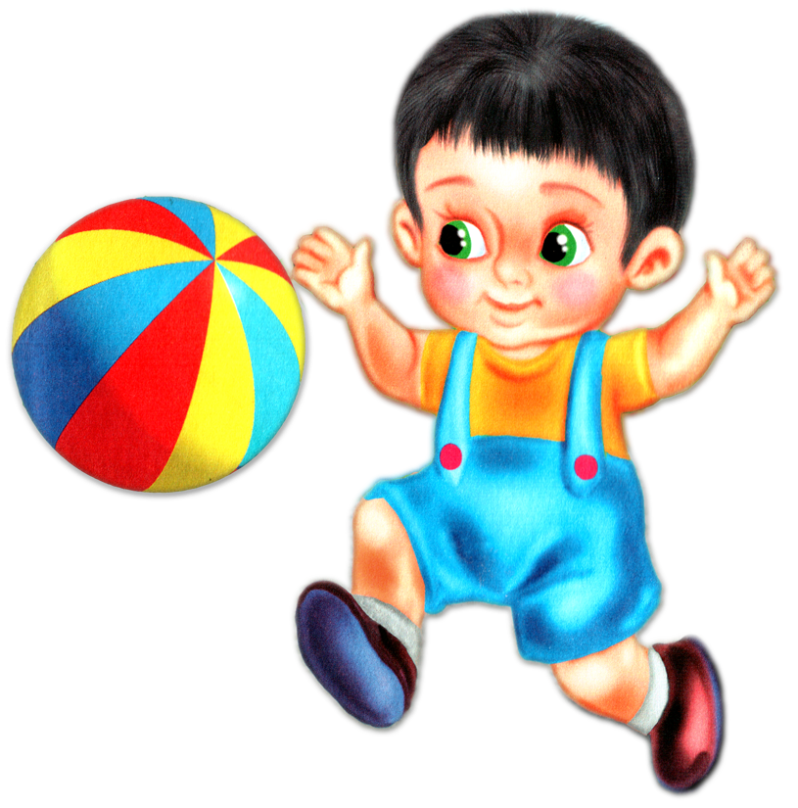
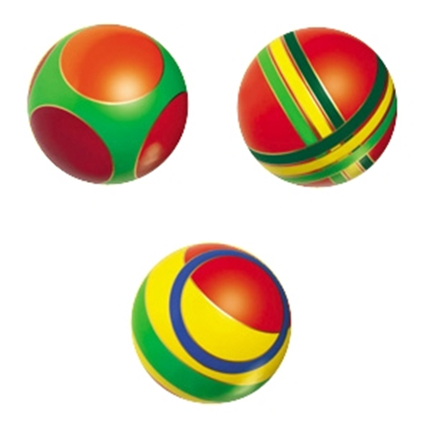
Мне с ним нравится играть:
Прыгать, бегать, догонять!
Что за шарик резво скачет? –
Это мой любимый…
МЯЧИК

Slide 4
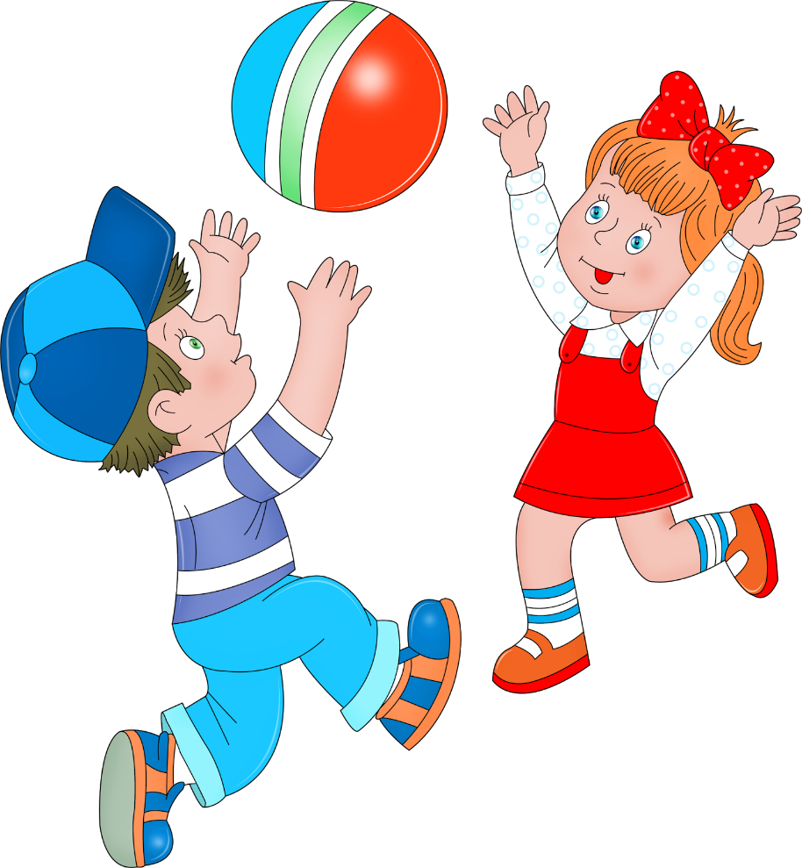
Послушайте, прочитайте и представьте.
Мой весёлый звонкий мяч,
Ты зачем помчался вскачь?
Красный, синий, голубой,
Не угнаться за тобой.
Я тебя ладонью хлопал,
Ты скакал и громко топал
Ты 15 раз подряд
Прыгал в угол и назад.
А потом ты покатился,
И назад не воротился.
Покатился в огород,
Докатился до ворот.
Назовите действия, которые совершил мяч.

Slide 5


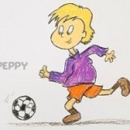
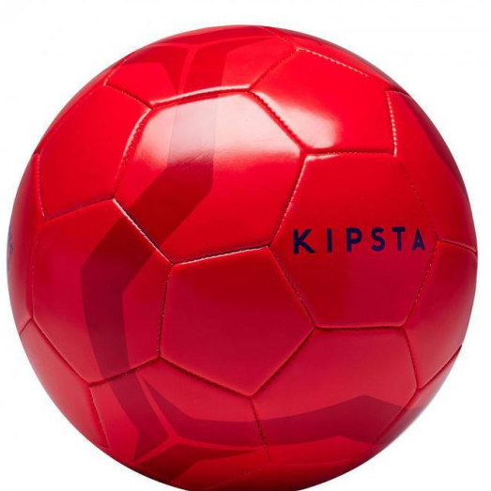
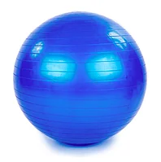
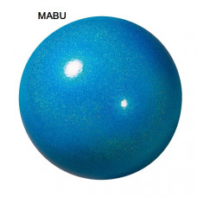



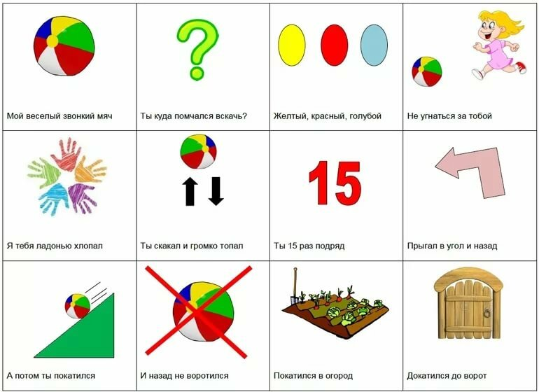
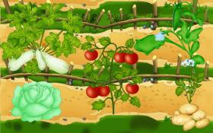
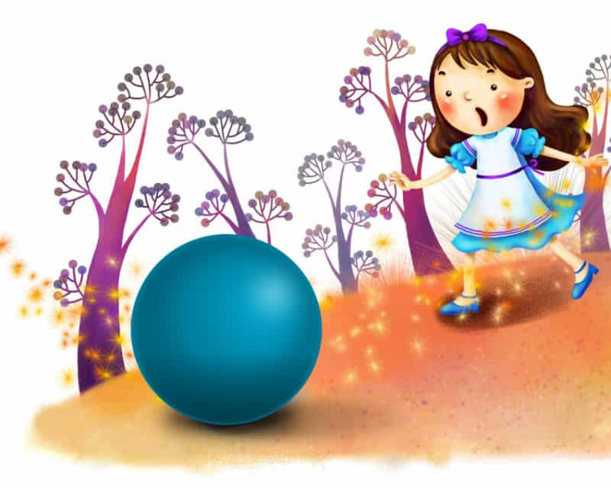

Попробуйте по картинкам-схемам рассказать стихотворение по порядку.
15

Slide 6
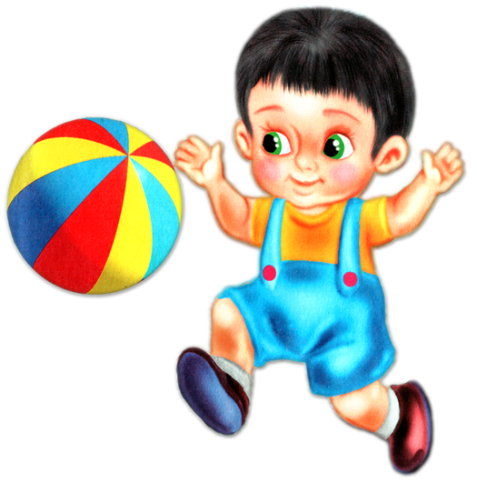
Выпишите в тетрадь глаголы прошедшего времени. Поставьте к ним вопросы. Найдите предлоги.
Мой весёлый звонкий мяч,
Ты зачем помчался вскачь?
Красный, синий, голубой,
Не угнаться за тобой.
Я тебя ладонью хлопал,
Ты скакал и громко топал
Ты 15 раз подряд
Прыгал в угол и назад.
А потом ты покатился,
И назад не воротился.
Покатился в огород,
Докатился до ворот.

Slide 7
Выпишите в тетрадь глаголы прошедшего времени. Поставьте к ним вопросы. Найдите предлоги.
№ | Вопрос | Глаголы прошедшего времени
1. | Что сделал? | Помчался
2. | Что делал? | Хлопал Скакал Топал Прыгал
3. | Что сделал? | Покатился Не воротился Докатился
Предлоги: за, в, до

Slide 8
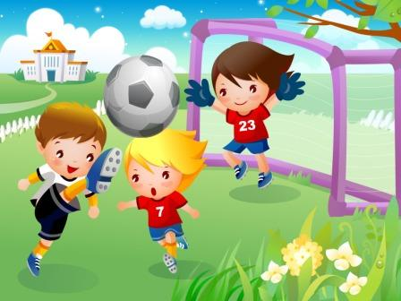
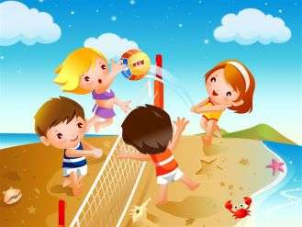
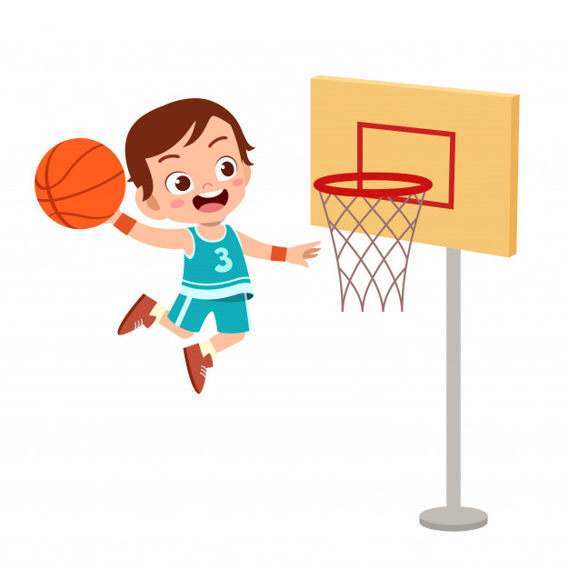
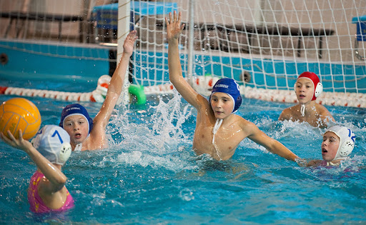
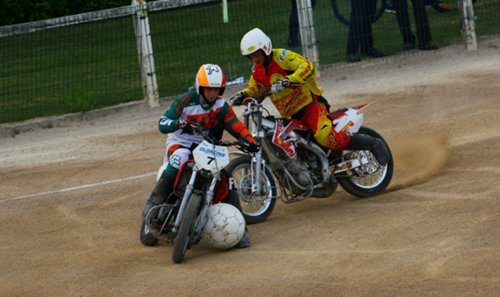
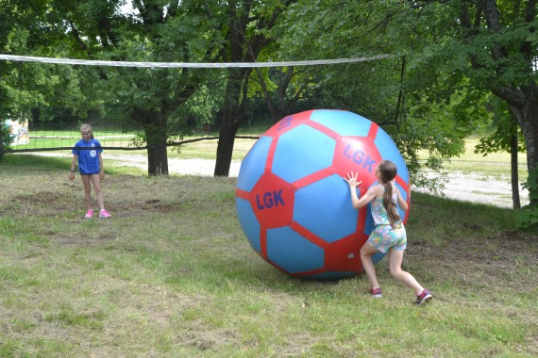
Узнайте больше.
Прочитайте названия спортивных игр с мячом. Запомните.
ФУТБОЛ
ВОЛЕЙБОЛ
БАСКЕТБОЛ
ВОДНОЕ ПОЛО
МОТОБОЛ
ПУШБОЛ

Slide 9
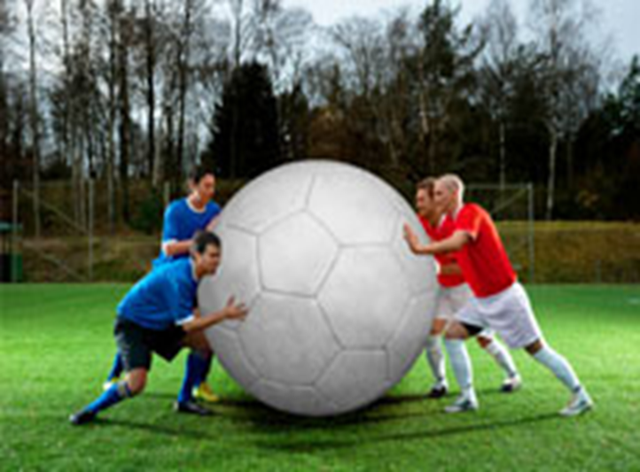
Какие игры вам не знакомы? Запишите в тетрадь по образцу:
Мне не знакома игра в пушбол.
Мне не знакома игра мотобол.
Пушбол – командная игра с мячом, основной особенностью которой является размер мяча, который необходимо толкать для перемещения по полю (масса мяча составляет 20-30 кг).

Slide 10

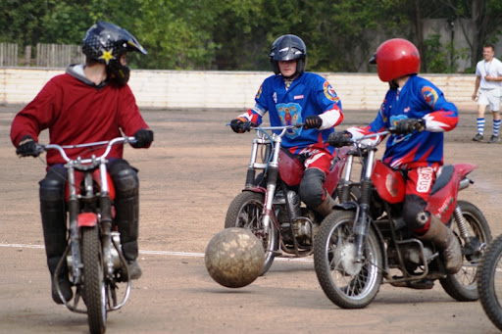
Мотобол — один из видов мотоспорта, представляет собой игру в футбол на мотоциклах.

Slide 11
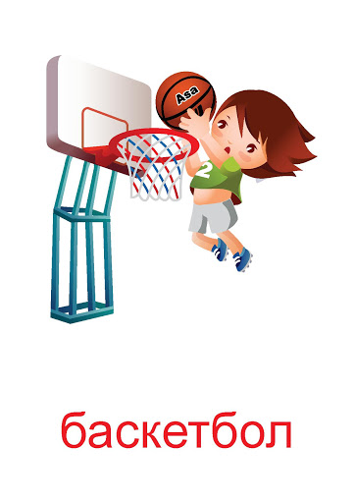

Мяч в игре волейбол перебрасывают через сетку.
Для игры в баскетбол мяч нужно забросить в корзину, которая находится высоко.

Slide 12
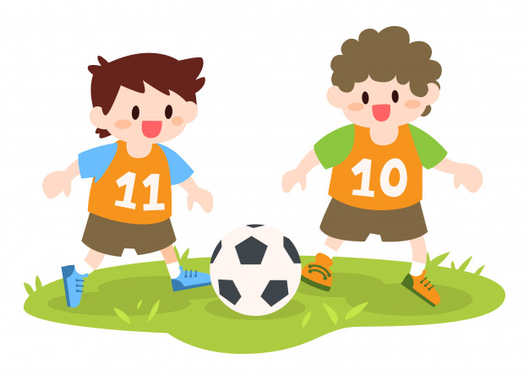

Водное поло — спортивная командная игра, которая проводится в воде.
Мяч для игры в футбол пинают по полю до ворот.

Slide 13
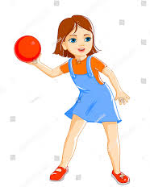
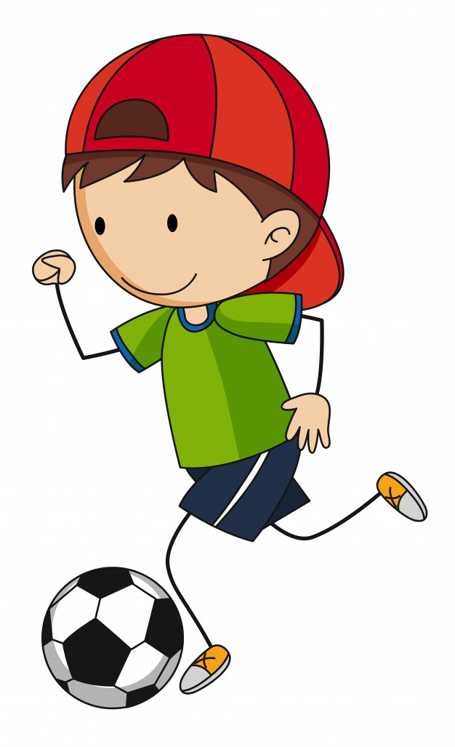
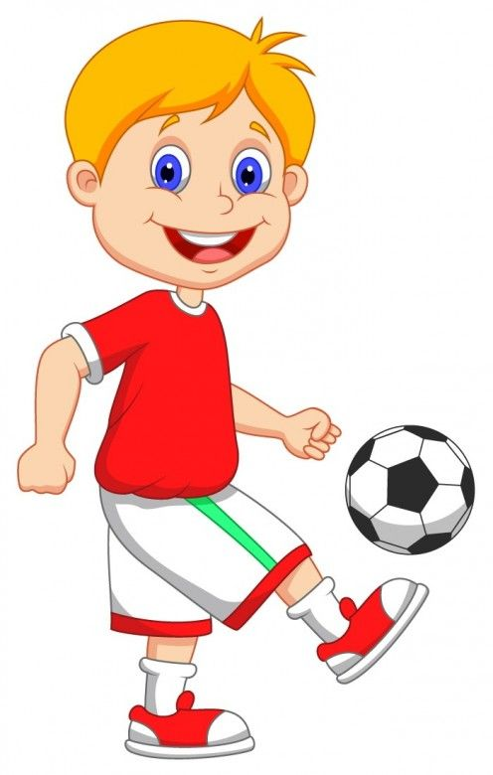

Подумайте.
Как играют с мячом ребята? Скажите предложениями, используя глаголы настоящего времени.
Дина ловит мяч.
Саша пинает мяч.
Алина бросает мяч.
Али катит мяч.
А что ты будешь делать с мячом? Глаголы какого времени ты будешь использовать в ответах?

Slide 14
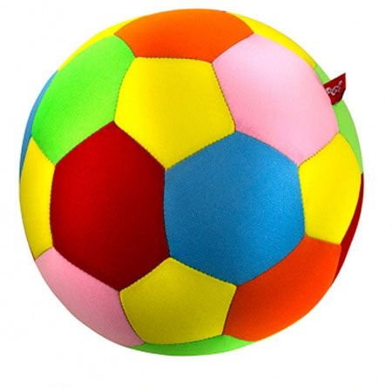

А что ты будешь делать с мячом? Глаголы какого времени ты будешь использовать в ответах?
бросать
Я буду…
ловить
пинать
катать

Slide 15
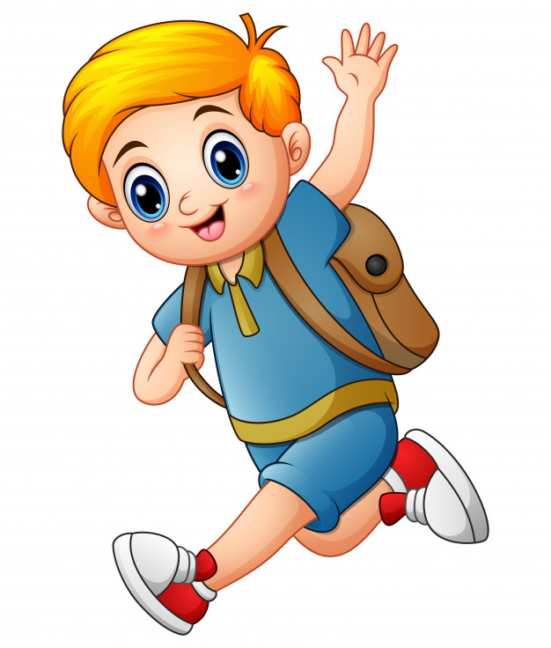
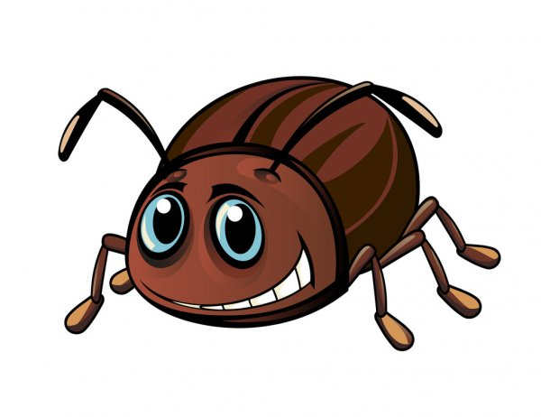
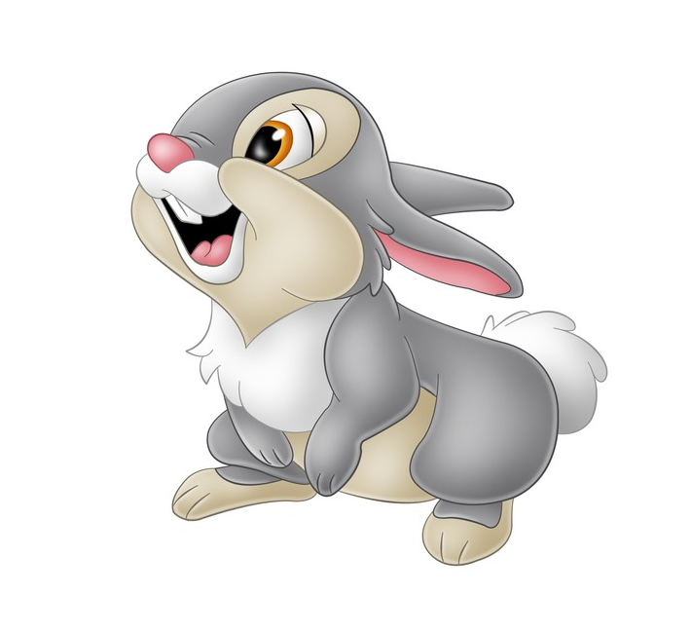

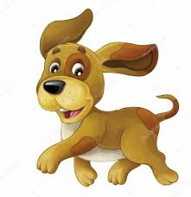
Прочитайте.
Что может мальчик? Составьте предложения. Запишите.
Я могу…
прыгать, как заяц.
жужжать, как жук.
ползти, как змея.
бегать, как собака.

Slide 16
Проверьте себя.
Кто?
жук
заяц
змея
собака
Я могу жужжать, как жук.
Я могу прыгать, как заяц.
Я могу ползти, как змея.
Я могу бегать, как собака.

Slide 17
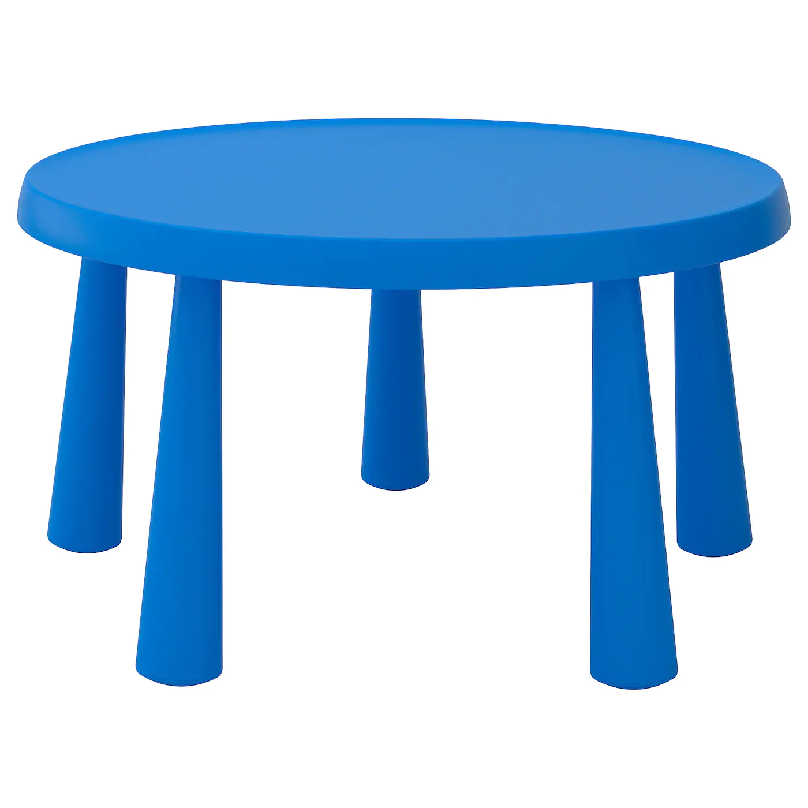
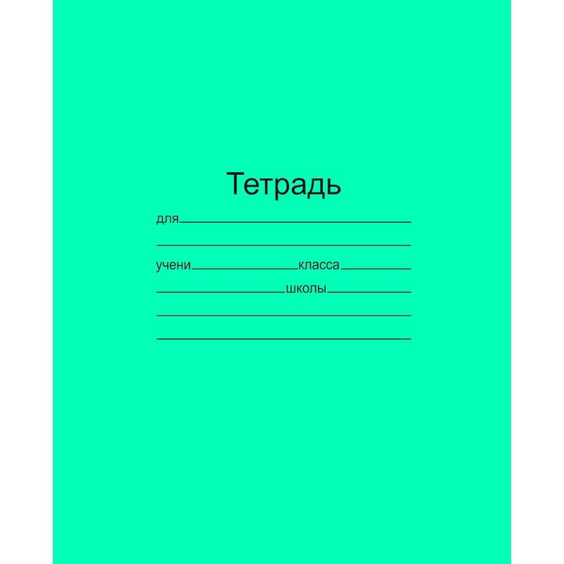

Запомните!
Имя существительное изменяется по родам.
Мужской род (он) – папа, стол, шкаф;
Женский род (она)- мама, ручка, тетрадь;
Средний род (оно) – солнце, море, яблоко.
1465
Текстовое описание
Необходимое текстовое описание и сведения касающиеся урока.
1731

Slide 18




Запишите имена существительные в тетрадь, определите род.
Жук, собака, змея, мяч, небо, окно.
М.р. | Ж.р. | Ср.р.
жук | собака | небо
мяч | змея | окно

Slide 19
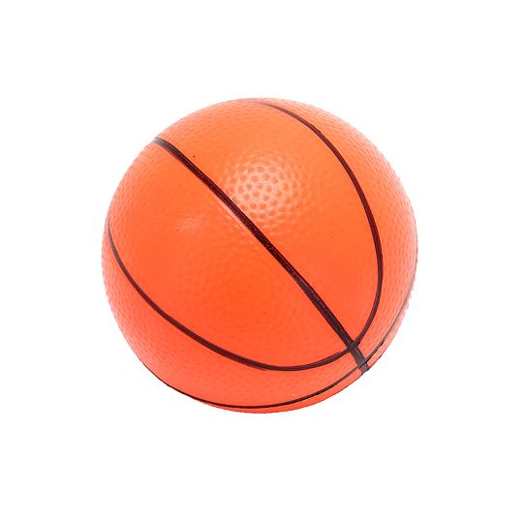
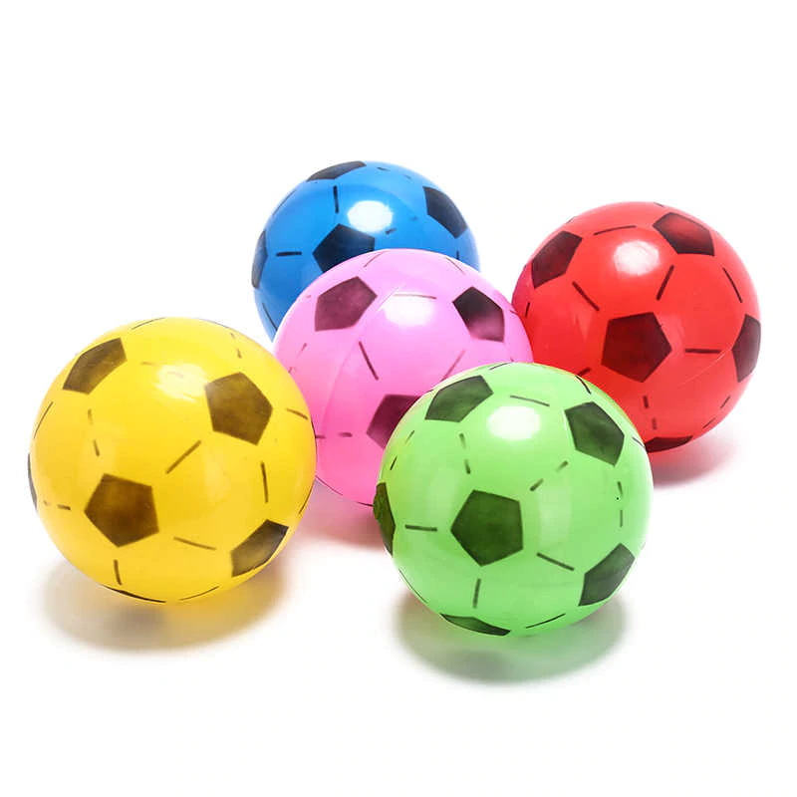
Его пинают, а он не плачет!
Его бросают – назад он скачет.

Slide 20
Итоги урока:
- вы узнали новые слова;
- рассказывали стихотворение по картинкам-схемам;
- повторили время глаголов;
- запомнили, что существительные изменяются по родам.

